Slide 1

Правила расследования и учета несчастных случаев на производстве и профессиональных заболеваний
КОЗУБОВСКИЙ АЛЕКСАНДР СЕРГЕЕВИЧ
Заместитель начальника Речицкого межрайонного отдела
Гомельского областного управления Департамента государственной инспекции труда
Министерства труда и социальной защиты Республики Беларусь

Slide 2


Правила расследования и учета несчастных случаев на производстве и профессиональных заболеваний
ПОСТАНОВЛЕНИЕ
СОВЕТА МИНИСТРОВ РЕСПУБЛИКИ БЕЛАРУСЬ №30
от 15 января 2004 г
«О РАССЛЕДОВАНИИ И УЧЕТЕ НЕСЧАСТНЫХ СЛУЧАЕВ НА ПРОИЗВОДСТВЕ И ПРОФЕССИОНАЛЬНЫХ ЗАБОЛЕВАНИЙ»

Slide 3

ПРАВИЛА РАСПРОСТРАНЯЮТСЯ НА:
страхователей;
страховщиков, на которых возложено осуществление обязательного страхования от несчастных случаев на производстве и профессиональных заболеваний;
граждан Республики Беларусь, иностранных граждан и лиц без гражданства:

Slide 4
3) граждан Республики Беларусь, иностранных граждан и лиц без гражданства:
выполняющих (выполнявших) работу на основании труд. договора (контракта);
занимающих (занимавших) гос. гражд. должности, при назначении (избрании) на которые контракты не заключаются;
выполняющих (выполнявших) оплачиваемую работу на основе членства (участия) в производств. кооперативах;
являющихся (являвшихся) главами крестьянских (фермерских) хозяйств, руководителями организаций - единственных собственников их имущества, получающих (получавших) вознаграждение за труд от такой работы;
содержащихся (содержавшихся) в организациях уголовно-исполнительной системы, находящихся (находившихся) в ЛТП и привлекаемых (привлеченных) к выполнению оплачиваемых работ;
привлекаемых (привлеченных) в установл. порядке к проведению аварийно-спасательных и др. неотложных работ при ликвидации чрезвыч. ситуаций природного и техногенного характера и их последствий;
работающих (работавших) на основании гражданско-правовых договоров, предметом которых являются выполнение работ, оказание услуг или создание объектов интеллектуальной собственности, в местах, предоставленных страхователем;
являющихся (являвшихся) в соответствии с п. 1 ст. 29 Кодекса Республики Беларусь об образовании обучающимися (за искл. обучающихся по специальностям для воинских формирований и военизированных организаций) и привлекаемых (привлеченных) к оплачиваемым работам в организациях в период прохождения практики, производственного обучения, а также являющихся врачами-специалистами, лицами, получившими высшее мед. образование за пределами Республики Беларусь, и привлекаемых к оплачиваемым работам в период подготовки в клинической ординатуре;
направляемых (направленных) страхователем в учреждения доп. образования взрослых, иные учреждения образования, иные организации, которым в соответствии с законодательством предоставлено право осуществлять образовательную деятельность, реализующие образовательные программы доп. образования взрослых, для проф.подготовки, повышения квалификации, стажировки и переподготовки.

Slide 5

повреждение здоровья застрахованного в результате несчастного случая на производстве

Slide 6
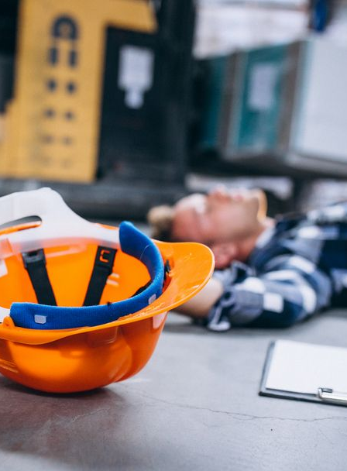
Расследуются несчастные случаи на производстве,
произошедшие с работающими в течение:
рабочего времени (включая спец. перерывы);
перерыва для отдыха и питания;
в периоды времени до начала и после окончания работы (выполнения работ):

Slide 7
в периоды времени до начала и после окончания работы (выполнения работ):
1. на территории страхователя, организации / в ином месте работы, в т.ч. в служеб. командировке, в любом др. месте, где потерпевший находился в связи с выполнением работы;
2. при следовании к месту выполнения работы / с места выполнения работы на транспорте, предоставленном страхователем, в случаях организации доставки работников страхователем:
на принадлежащем страхователю транспорте, в случае если доставка осуществляется на основании локального правового акта страхователя, условий труд. договора или иного письменного соглашения, заключенного с работником;
на транспорте 3-го лица, с которым страхователем заключен письменный договор;
3. при передвижении на личном транспорте, используемом для нужд страхователя в соотв. с заключенным в устан. порядке договором (соглашением) между работающим и страхователем / условиями труд. договора (контракта);
4. при передвижении между объектами обслуживания / выполнении задания страхователя (его уполномоченного должностного лица) на транспорте общего пользования (ином транспорте) / во время следования пешком;
5. при следовании на транспортном средстве в качестве сменщика во время междусменного отдыха (водитель, проводник, другой работник);
6. при работе вахтовым методом во время междусменного отдыха, нахождении на судне в свободное от вахты и судовых работ время, во время выполнения полета на борту воздушного судна лиц летного, кабинного экипажей и лиц инженерно-технического персонала, не выполняющих в данное время своих трудовых функций, но включенных в задание на полет;
7. при проведении аварийно-спасательных и др. неотложных работ при ликвидации чрезвыч. ситуаций природного и техногенного характера и их последствий, выполнении иных работ, организованных страхователем и осуществляемых под его контролем;
8. при следовании к месту служебной командировки и обратно, перемещении между объектами командирования (в служебной командировке), в случаях, когда работа носит разъездной / подвижный характер за пределами населенного пункта, где располагается страхователь: на транспорте общего пользования; на транспорте, предоставленном страхователем; на личном транспорте; на ином транспорте; при следовании на ином транспорте или пешком при перемещении в пределах населенного пункта от места высадки из транспортных средств, перечисленных в абзацах втором - пятом настоящего подпункта, до места служебной командировки (места выполнения работ разъездного либо подвижного характера) и от места служебной командировки (места выполнения работ разъездного либо подвижного характера) до места посадки в транспортные средства, перечисленные в абзацах втором - пятом настоящего подпункта, при перемещении между объектами командирования, а также от места посадки в транспортные средства, перечисленные в абзацах втором - пятом настоящего подпункта, до местонахождения постоянного места работы.

Slide 8

При несчастном случае работающие, др. очевидцы (свидетели) принимают меры по:
предотвращению воздействия травмирующих факторов на потерпевшего;
оказанию ему первой помощи;
вызову на место происшествия медицинских работников / доставке потерпевшего в организацию здравоохранения.

Slide 9

О каждом несчастном случае немедленно сообщают:
потерпевший (при возможности),
др. работающие страхователя потерпевшего - должностному лицу страхователя потерпевшего (страхователю – физ. лицу);
работающие в организации, на территории которой произошел несчастный случай, - должностному лицу страхователя потерпевшего (страхователю - физическому лицу), а при невозможности - должностному лицу организации.

Slide 10
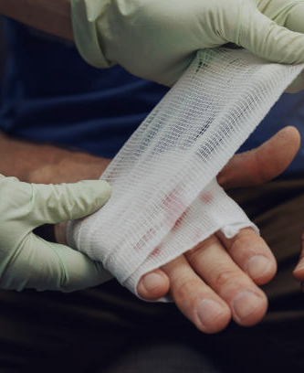
ДЕЙСТВИЯ ДОЛЖНОСТНОГО ЛИЦА страхователя, организации, на территории которой произошел несчастный случай:
при необходимости немедленно организует оказание первой помощи потерпевшему (потерпевшим), вызов мед. работников на место происшествия / доставку потерпевшего (потерпевших) в организацию здравоохранения;
принимает неотложные меры по предотвращению развития аварийной ситуации и воздействия травмирующих факторов на др. лиц;
обеспечивает до начала расследования несчастного случая сохранение обстановки на месте его происшествия, а если это невозможно - фиксирование обстановки путем составления схемы, фотографирования или иным способом;
немедленно сообщает руководителю страхователя, организации, на территории которой произошел несчастный случай (лицу, исполняющему его обязанности), о произошедшем несчастном случае.

Slide 11
принимают меры по устранению причин несчастного случая (при необходимости);
не позднее рабочего дня, следующего за днем происшествия несчастного случая, направляют сообщение об этом страхователю потерпевшего, одному из совершеннолетних членов его семьи, профсоюзу;
не позднее рабочего дня, следующего за днем происшествия несчастного случая, направляют в организацию здравоохранения запрос о тяжести производственной травмы потерпевшего, о нахождении потерпевшего в состоянии алкогольного опьянения / в состоянии, вызванном потреблением наркотических средств, психотропных веществ, их аналогов, токсических и др. одурманивающих веществ;
направляют сообщение о несчастном случае страховщику не позднее рабочего дня, следующего за днем получения заключения о тяжести производственной травмы потерпевшего, с копией этого заключения, а о групповом несчастном случае и несчастном случае со смертельным исходом - не позднее рабочего дня, следующего за днем получения сообщения о несчастном случае;
не позднее рабочего дня, следующего за днем происшествия несчастного случая, направляют сообщение о несчастном случае в вышестоящую организацию (при ее наличии) и местный исполнительный и распорядительный орган, на подведомственной территории которого расположен страхователь. В случае, если страхователь, организация входят в состав (систему) республиканского органа государственного управления или иной организации, подчиненной Правительству Республики Беларусь, либо если его (ее) имущество находится в республиканской собственности (акции (доли в уставном фонде) принадлежат Республике Беларусь и переданы в управление республиканскому органу государственного управления), страхователь, организация дополнительно направляют сообщение о несчастном случае в республиканский орган государственного управления;
информируют потерпевшего (при несчастном случае со смертельным исходом - одного из совершеннолетних членов семьи потерпевшего) о начале проведения расследования несчастного случая (специального расследования) не позднее окончания рабочего дня, в котором начато расследование;
обеспечивают проведение расследования несчастного случая в соответствии с Правилами.
Действия страхователя, организации,
на территории которых произошел несчастный случай, при получении сообщения о несчастном случае

Slide 12

ОРГАНИЗАЦИЯ ЗДРАВООХРАНЕНИЯ
по запросу страхователя, организации, страховщика, Департамента, территориального подразделения Департамента в письменной форме и (или) в виде электр. документа, оформленного в соотв. с законодательством об электр. документах и электр. цифровой подписи, в связи с проведением расследования несчастного случая и профессионального заболевания
не позднее 3 рабочих дней со дня получения запроса страхователя, организации или территориального подразделения Департамента
направляет страхователю, организации или территориальному подразделению Департамента заключение о тяжести производственной травмы установленной формы.
не позднее 5 рабочих дней предоставляет доп. информацию о:
фактах обращения потерпевшего за мед. помощью и состоянии его здоровья;
сведения о наличии заболеваний, диагнозе;
в случае смерти потерпевшего - информацию о результатах патологоанатомического исследования

Slide 13




РАССЛЕДОВАНИЕ И УЧЕТ НЕСЧАСТНЫХ СЛУЧАЕВ НА ПРОИЗВОДСТВЕ
несчастный случай, не приведший к тяжелым производственным травмам;
групповой несчастный случай, несчастный случай со смертельным исходом, несчастный случай, приведший к тяжелым производственным травмам, когда право на проведение такого расследования страхователю предоставлено в случаях и порядке, определенных в частях второй и третьей п. 51 Правил
расследует
уполномоченный представитель профсоюза, специалист по охране труда страхователя, организации или др. специалист, на которого возложены обязанности по охране труда / руководитель (специалист) юр. лица (ИП), аккредитованный на оказание услуг в области охраны труда, а также лица, указанные в ч. 1 п. 19 Правил (по их письменному заявлению)
При необходимости для участия в расследовании могут привлекаться др. должностные лица страхователя, организации и (или) иных юр. лиц.
Уполномоченное должностное лицо страхователя, организации и перечень лиц, участвующих в расследовании, по согласованию с заинтересованными сторонами определяются локальным правовым актом страхователя, организации.
уполномоченное должностное лицо страхователя, организации

Slide 14

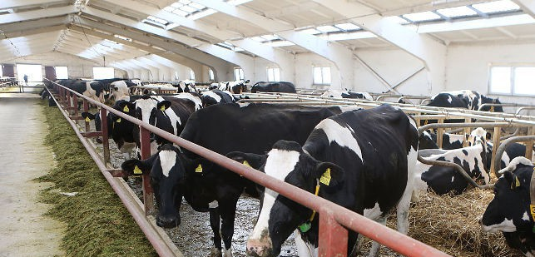
Несчастные случаи
(исключ.: групповой несчастн. случай, несчастн. случай со смертельным исходом / несчастн. случай, приведший к тяжелым производственным травмам)
с главами крестьянских (фермерских) хозяйств, руководителями организаций - единственными собственниками их имущества
расследуются и учитываются местными исполнительными и распорядительными органами,
у которых зарегистрированы указанные хозяйства, организации

Slide 15

СРОКИ РАССЛЕДОВАНИЯ НЕСЧАСТНЫХ СЛУЧАЕВ НА ПРОИЗВОДСТВЕ
Расследование несчастного случая должно быть проведено не позднее 5 рабочих дней
(не включается время, необходимое для проведения экспертиз, получения заключений правоохранительных органов, организаций здравоохранения, других органов и организаций).
В случае невозможности проведения опроса потерпевшего, очевидцев (свидетелей), должностных и иных лиц срок проведения расследования несчастного случая может быть однократно продлен уполномоченным должностным лицом страхователя, организации, проводящим расследование несчастного случая, до 5 рабочих дней.

Slide 16
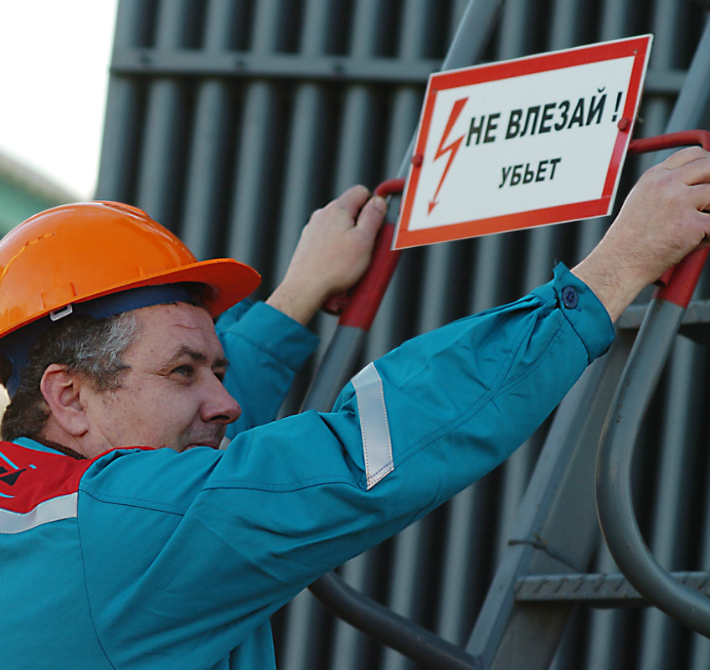
ОСОБЕННОСТИ РАССЛЕДОВАНИЯ НЕСЧАСТНОГО СЛУЧАЯ
проводится обследование состояния условий и охраны труда на месте его происшествия;
при необходимости организуются составление планов, схем, эскизов, фотографирование, видеосъемка места происшествия несчастного случая, поврежденного объекта, проведение тех. расчетов, лабораторных исследований, испытаний, экспертиз и др. мероприятий;
берутся объяснения, опрашиваются потерпевший (при возможности), очевидцы (свидетели), должностные и иные лица;
изучаются необходимые документы;
устанавливаются обстоятельства, причины несчастного случая, лица, допустившие нарушения требований законодательства, локальных правовых актов, разрабатываются мероприятия по устранению причин и предупреждению несчастных случаев.

Slide 17
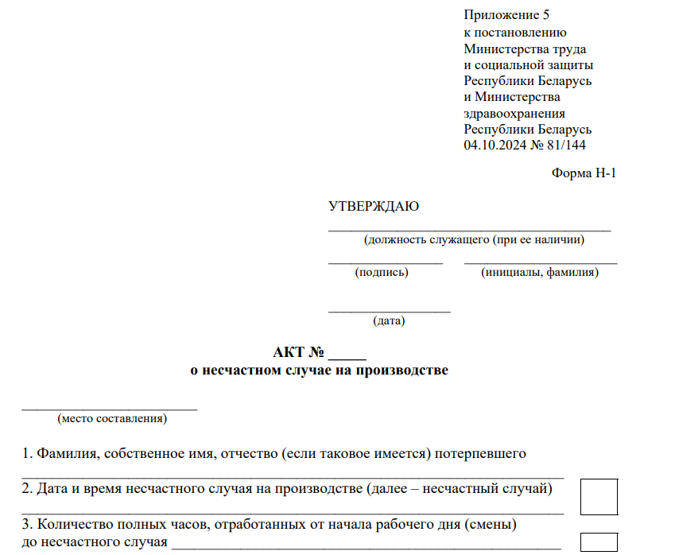
После завершения расследования несчастного случая уполномоченное должностное лицо страхователя, организации
с участием лиц, указанных в ч. 1 п. 20 Правил
оформляет
акт о несчастном случае на производстве формы Н-1
В 4 ЭКЗЕМПЛЯРАХ

Slide 18
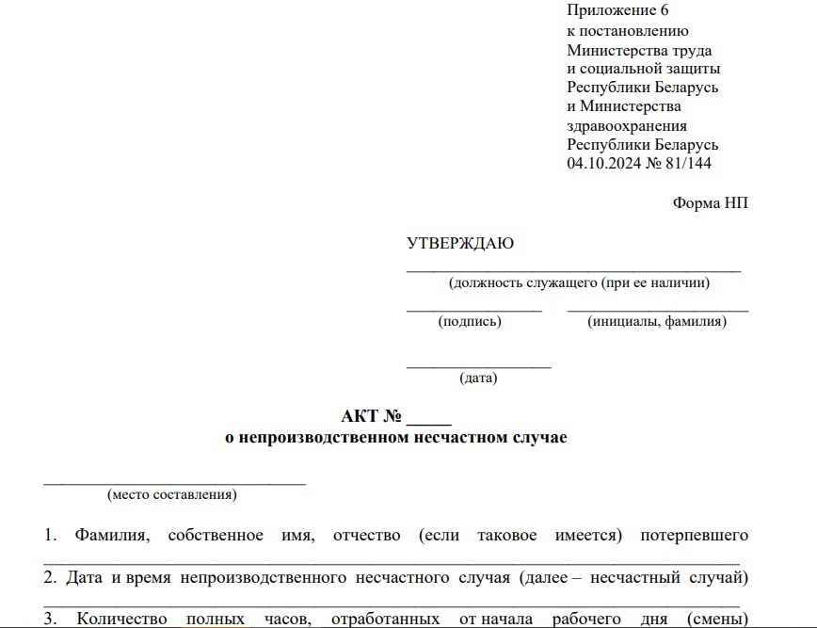
Несчастный случай оформляется
актом о непроизводственном несчастном случае формы НП,
если повреждение здоровья, смерть потерпевшего

Slide 19
Несчастный случай оформляется актом о непроизводственном несчастном случае формы НП, если повреждение здоровья, смерть потерпевшего:
1. произошли вследствие установл. судом либо органом, ведущим администр. процесс, противоправного деяния потерпевшего, совершенного умышленно;
2. произошли вследствие умышленного причинения вреда своему здоровью;
3. произошли при обстоятельствах, когда единственной причиной повреждения здоровья, смерти потерпевшего явилось его нахождение в состоянии алкогольного опьянения / состоянии, вызванном потреблением наркотич. средств, психотроп. веществ, их аналогов, токсич. или др. одурманивающих веществ, которое подтверждено документом, выданным в установленном порядке организацией здравоохранения;
4. обусловлены исключительно заболеванием потерпевшего, имевшимся у него до повреждения здоровья, смерти, которое подтверждено документом, выданным организацией здравоохранения / иной компетентной организацией (органом), уполномоченной в соотв. с законодательством на выдачу заключений о наличии заболевания у потерпевшего либо причинах его смерти, или резким ухудшением состояния здоровья непосредственно перед несчастным случаем, которое подтверждено записями камер видеонаблюдения / опросом потерпевшего (показаниями очевидцев (свидетелей), супруга (супруги) и близких родственников потерпевшего);
5. произошли при одновременном соблюдении условий:
не при исполнении потерпевшим трудовых обязанностей или не при выполнении работы по заданию страхователя, организации (его (ее) уполномоченного должностного лица);
не при обстоятельствах, предусмотренных в подпунктах 4.2 - 4.6 и 4.8 п. 4 Правил;
не при следовании по территории страхователя, организации к рабочему месту и обратно в периоды времени перед началом и после окончания работы, в течение перерыва для отдыха и питания, не при приведении в порядок оборудования, инструментов, приспособлений и средств индивидуальной защиты и не при выполнении других предусмотренных правилами внутреннего трудового распорядка, иными локальными правовыми актами действий перед началом и после окончания работы.

Slide 20

Если в ходе проведения расследования несчастного случая установлено, что он не подпадает под действие рассмотренных ранее Правил, результаты расследования оформляются
актом служебного расследования произвольной формы в 4 экземплярах

Slide 21

ДОКУМЕНТЫ РАССЛЕДОВАНИЯ НЕСЧАСТНОГО СЛУЧАЯ
акт формы Н-1 (акт формы Н-1Е, акт формы Н-1М), или акт формы НП, или акт служебного расследования;
планы, схемы, эскизы, фотоснимки и (или) видеозаписи места происшествия, записи камер видеонаблюдения (при наличии);
объяснения потерпевшего, очевидцев (свидетелей), работающих, должностных и иных лиц;
копии документов (выписки из них) о прохождении потерпевшим обучения, инструктажа и проверки знаний по вопросам охраны труда, мед. осмотров, о получении средств индивид. защиты и иных документов;
заключения о тяжести производственной травмы;
документы правоохранительных органов, организаций здравоохранения, др. органов и организаций (при их наличии);
протокол об определении степени вины (в случае определения в действиях потерпевшего грубой неосторожности);
заключения экспертиз, результаты лабораторных исследований, экспериментов, анализов (при их наличии);
копии локальных правовых актов (извлечения, выписки из них);
копии постановлений по делам об администр. правонарушениях (при их наличии);
особые мнения лиц, участвовавших в расследовании (при их наличии);
иные документы, имеющие значение для расследования несчастного случая.

Slide 22
ДЕЙСТВИЯ СТРАХОВАТЕЛЯ, ОРГАНИЗАЦИИ (МЕСТНОГО ИСПОЛН. И РАСПОРЯДИТ. ОРГАНА)
по окончании расследования:
1. рассматривают документы расследования, утверждают акт формы Н-1 (Н-1Е, Н-1М) / акт формы НП / акт служебного расследования;
2. регистрируют акт формы Н-1 (Н-1М) или акт формы НП в журнале регистрации несчастных случаев;
3. направляют по 1 экземпляру акта формы Н-1 (Н-1Е, Н-1М) / акта формы НП / акта служебного расследования:
потерпевшему или лицу, представляющему его интересы;
специалисту по охране труда страхователя, организации с документами расследования;
в территориальное подразделение Департамента, на поднадзорной территории которого зарегистрированы страхователь, организация, и страховщику (с копиями документов расследования);
4. направляют копии акта формы Н-1 (Н-1Е, Н-1М) / акта формы НП / акта служебного расследования в профсоюз (с копиями документов расследования), гос. орган (его структурное подразделение, территор. орган, подчиненную организацию), уполномоченный законодательными актами на осуществление надзора (контроля) в соответствующих сферах деятельности, если случай произошел на поднадзорном ему объекте, республиканский орган гос. управления (с копиями документов расследования), местный исполнит. и распорядит. орган, вышестоящую организацию.
не позднее
2 рабочих дней

Slide 23
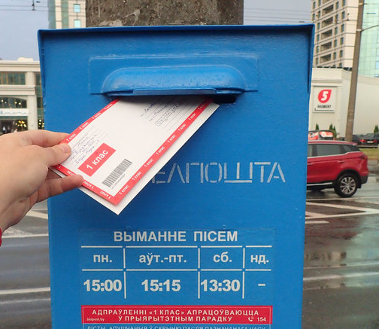

ДЕЙСТВИЯ СТРАХОВАТЕЛЯ, ОРГАНИЗАЦИИ
(МЕСТНОГО ИСПОЛН. И РАСПОРЯДИТ. ОРГАНА)
не позднее 5 рабочих дней, следующих за днем утверждения акта формы н-1 (н-1е, н-1м):
При отказе указанных лиц от ознакомления
с актом формы Н-1 (Н-1Е, Н-1М) /
невозможности их ознакомления с ним
копия акта формы Н-1 (Н-1Е, Н-1М) направляется заказным письмом с уведомлением о вручении по последним известным страхователю, организации местам жительства указанных лиц
ознакамливают с ним лиц, допустивших нарушения требований законодательства, локальных правовых актов, приведшие к несчастному случаю (в т. ч. если они не являются работающими страхователя, организации)

Slide 24

Акт формы Н-1 (Н-1Е, Н-1М) / акт формы НП / акт служебного расследования с документами расследования хранится в течение 45 лет у страхователя, организации, у которых взят на учет несчастный случай.
При прекращении деятельности страхователя, организации акт формы Н-1 / акт формы НП / акт служебного расследования передается правопреемнику, при отсутствии правопреемника - в вышестоящую организацию, а при ее отсутствии - по месту регистрации.

Slide 25

Несчастный случай, о котором страхователю, организации НЕ ПОСТУПИЛО сообщение в течение 1 рабочего дня (смены) или вследствие которого потеря трудоспособности наступила не сразу, расследуется в соответствии с Правилами не позднее месяца со дня, когда страхователю, организации стало известно о несчастном случае (поступление заявления от работающего или его родственников о несчастном случае, листка нетрудоспособности с записью о производственной травме, иной информации)

Slide 26

Микротравма, полученная работающим при обстоятельствах, изложенных
ранее (п. 4 Правил),
расследуется специалистом по охране труда, страхователем – физ. лицом и
учитывается страхователем, организацией
в журнале регистрации несчастных случаев.
При наступлении у потерпевшего
потери трудоспособности вследствие зарегистрированной в журнале микротравмы проводится расследование в соответствии
с п. 32 и 33 Правил.

Slide 27

Расследование несчастного случая
С РАБОТАЮЩИМ, НАПРАВЛЕННЫМ страхователем для выполнения его задания / исполнения своих обязанностей В ДР. ОРГАНИЗАЦИЮ
Несчастный случай
С РАБОТНИКОМ, ВРЕМЕННО ПЕРЕВЕДЕННЫМ НА РАБОТУ
к др. страхователю / ВЫПОЛНЯВШИМ РАБОТУ ПО СОВМЕСТИТЕЛЬСТВУ, расследуется и учитывается страхователем, у которого произошел несчастный случай
проводит
уполномоченный представитель организации, в которой произошел несчастный случай
уполномоченные представители страхователя (страхователя – физ. лица) и профсоюза
Страхователь потерпевшего
утверждает акт формы Н-1 (Н-1Е), / акт формы НП / акт служебного расследования и
учитывает данный несчастный случай

Slide 28
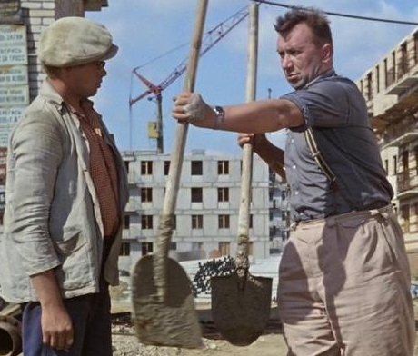
Несчастные случаи
с обучающимися,
проходящими практику,
производственное обучение
под руководством
уполномоч. должностного лица страхователя
страхователь
представитель учреждения образования
расследуются
учитываются страхователем
Несчастные случаи
с обучающимися,
проходящими практику,
производственное обучение
под руководством пед. работников учреждения образования на участке, выделенном для этих целей организацией
учреждение образования
представитель организации
расследуются
учитываются учреждением образования

Slide 29
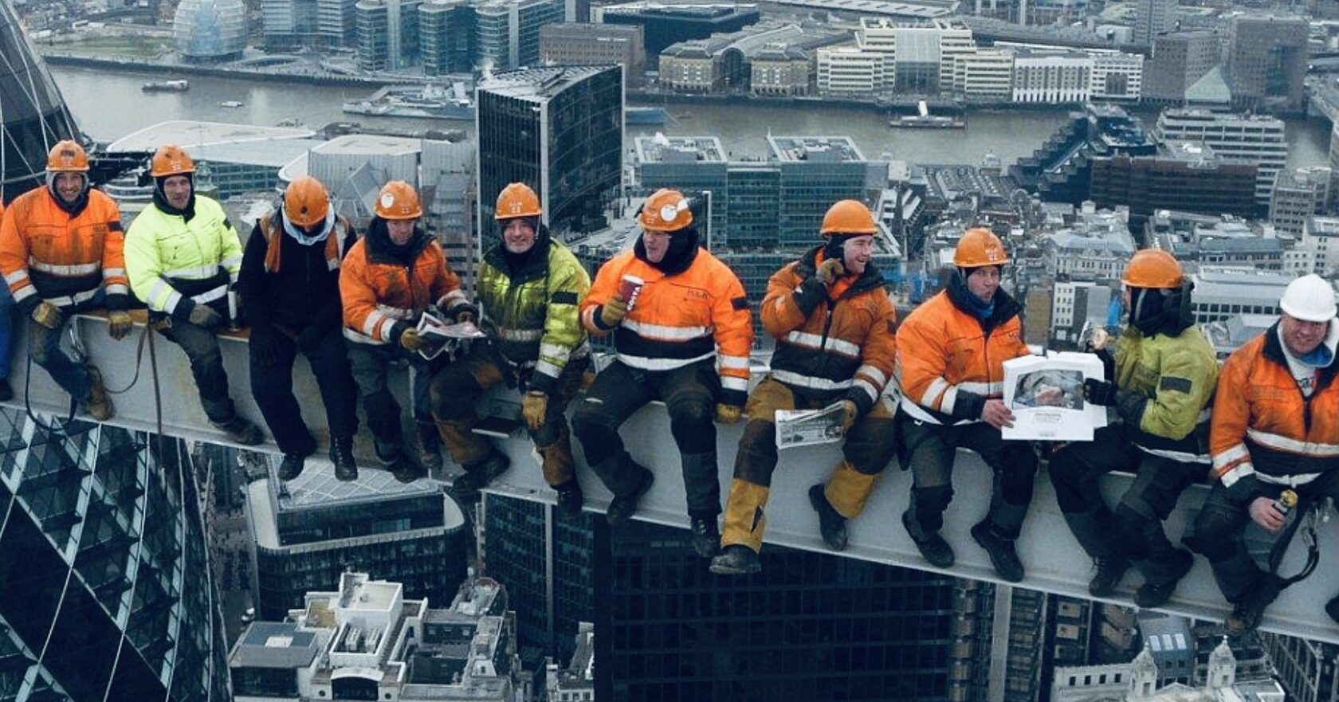
СПЕЦИАЛЬНОЕ РАССЛЕДОВАНИЕ
групповые несчастные случаи;
несчастные случаи со смертельным исходом;
несчастные случаи, приведшие к тяжелым производственным травмам
Исключение:
несчастные случаи
в ч. 1 п. 6, абзаце 3 ч. 2 п. 38
и ч. 1 п. 40 Правил

Slide 30


ДЕЙСТВИЯ СТРАХОВАТЕЛЯ, ОРГАНИЗАЦИИ
ПРИ ГРУППОВОМ НЕСЧАСТНОМ СЛУЧАЕ, НЕСЧАСТНОМ СЛУЧАЕ СО СМЕРТЕЛЬНЫМ ИСХОДОМ
1. не позднее 2 часов с момента, когда стало известно о несчастном случае любому должностному лицу страхователя, организации (страхователю – физ. лицу), оповещают посредством СМДО, по телефону, телефаксу, др. средствам связи (исключение: почтовое отправление), нарочным:
районный (межрайонный), городской, районный в городе отдел Следственного комитета по месту, где произошел несчастный случай;
территор. подразделение Департамента, на поднадзорной территории которого зарегистрированы организация, страхователь;
2. не позднее 1 рабочего дня, следующего за днем происшествия несчастного случая, направляют сообщение о несчастном случае на производстве:
в органы, указанные выше;
в областное (Минское городское) объединение профсоюзов Федерации профсоюзов Беларуси (при отсутствии у страхователя, в организации профсоюза);
в вышестоящую организацию (при ее наличии), республиканский орган гос. управления и местный исполнит. и распорядит. орган, на подведомственной территории которого расположен страхователь, страхователю потерпевшего (при несчастном случае с работающим у др. страхователя);
в территор.уполномоченный орган надзора, если несчастный случай произошел на поднадзорном ему объекте.

Slide 31

О несчастных случаях,
приведших к тяжелым производственным травмам,
страхователь, организация (исключение: страхователь – физ. лицо)
не позднее 1 рабочего дня, следующего за днем получения заключения организации здравоохранения о тяжести производственной травмы потерпевшего направляют сообщение в:
районный (межрайонный), городской, районный в городе отдел Следственного комитета по месту, где произошел несчастный случай;
территор. подразделение Департамента, на поднадзорной территории которого зарегистрированы организация, страхователь;
в областное (Минское городское) объединение профсоюзов Федерации профсоюзов Беларуси (при отсутствии у страхователя, в организации профсоюза);
в вышестоящую организацию (при ее наличии), республиканский орган гос. управления и местный исполнит. и распорядит. орган, на подведомственной территории которого расположен страхователь, страхователю потерпевшего (при несчастном случае с работающим у др. страхователя);
в территор.уполномоченный орган надзора, если несчастный случай произошел на поднадзорном ему объекте.
СПОСОБЫ ПЕРЕДАЧИ
СООБЩЕНИЯ О НЕСЧАСТНОМ СЛУЧАЕ
СМДО
телефон
телефакс
др. средства связи (исключение: почтовое отправление)
нарочно по форме сообщения о несчастном случае на производстве

Slide 32

СРОКИ ПРОВЕДЕНИЯ СПЕЦИАЛЬНОГО РАССЛЕДОВАНИЯ
В указанный срок не включается время для:
проведения экспертиз,
тех. расчетов,
лабораторных исследований, испытаний,
получения заключений правоохранительных органов, уполномоченных органов надзора, организаций здравоохранения, др. органов и организаций, иных сведений, необходимых для проведения спец.расследования
в течение 15 рабочих дней (исключая оформление и рассылку документов)
со дня получения сообщения о несчастном случае на производстве

Slide 33
ПО РЕЗУЛЬТАТАМ
СПЕЦИАЛЬНОГО РАССЛЕДОВАНИЯ
государственный инспектор труда Департамента
не позднее 1 рабочего дня, следующего за днем окончания спец. расследования, направляет (предоставляет) заключение и перечень документов, необходимых для формирования документов специального расследования, страхователю, организации
составляет и подписывает заключение

Slide 34

ДЕЙСТВИЯ СТРАХОВАТЕЛЯ, ОРГАНИЗАЦИИ В СООТВЕТСТВИИ
С ЗАКЛЮЧЕНИЕМ
в течение 3 рабочих дней, следующих за днем получения заключения
составляют акт формы Н-1 (Н-1Е / Н-1М) / акт формы НП / акт служебного расследования на каждого потерпевшего и утверждают его;
обеспечивают формирование и тиражирование документов спец. расследования по перечню, составленному гос. инспектором труда Департамента, проводившим спец. расследование, в необходимом количестве экземпляров и их представление гос. инспектору труда Департамента, проводившему спец. расследование
РАСХОДЫ, СВЯЗАННЫЕ С ФОРМИРОВАНИЕМ И ТИРАЖИРОВАНИЕМ ДОКУМЕНТОВ СПЕЦ. РАССЛЕДОВАНИЯ
несут страхователь, организация

Slide 35
при отказе страхователя, организации от составления и утверждения акта формы Н-1 (Н-1Е / Н-1М) / акта формы НП / акта служебного расследования
при непредставлении актов
гос. инспектору труда департамента страхователем, организацией в течение 3 рабочих дней со дня получения заключения
акт формы Н-1 (Н-1Е / Н-1М) /
акт формы НП /
акт служебного расследования
составляется
гос. инспектором труда Департамента и утверждается начальником областного (Минского городского) управления Департамента (лицом, исполняющим его обязанности)

Slide 36
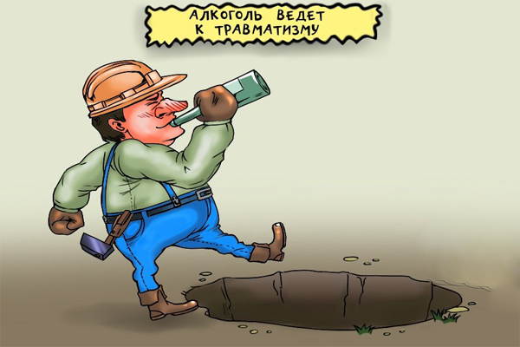
Если в соответствии с заключением установлена грубая неосторожность потерпевшего, уполномоченным представителем страхователя, организации (страхователем – физ. лицом) и уполномоченным представителем профсоюза, принимавшими участие в спец. расследовании, составляется протокол об определении степени вины в соотв. с п. 17 Правил.
Степень вины потерпевшего в процентах указывается в акте формы Н-1 (Н-1Е).
В случае утверждения акта формы Н-1 (Н-1Е) начальником областного (Минского городского) управления Департамента (лицом, исполняющим его обязанности) степень вины потерпевшего не определяется, протокол об определении степени вины не составляется, в акте формы Н-1 (Н-1Е) процент степени вины потерпевшего в процентах не указывается.

Slide 37
СТРАХОВАТЕЛЬ, ОРГАНИЗАЦИЯ
в течение 5 рабочих дней,
следующих за днем получения заключения
ознакамливают с составленным в соотв. с заключением актом формы Н-1 (Н-1М) лиц, допустивших нарушения требований законодательства, локальных правовых актов, приведшие к несчастному случаю (в т. ч. если они не являются работающими у страхователя).
учитывают несчастный случай
регистрируют акт формы Н-1 (Н-1М) / акт формы НП в журнале регистрации несчастных случаев
При отказе лиц от ознакомления с заключением / невозможности их ознакомления с ним
копия соответствующего акта направляется заказным письмом с уведомлением о вручении по последним известным страхователю, организации местам жительства указанных ли

Slide 38

Государственный инспектор труда Департамента
в течение 2 рабочих дней после получения от страхователя, организации сформированных и растиражированных документов спец. расследования направляет:
документы спец. расследования в районный (межрайонный), городской, районный в городе отдел Следственного комитета по месту происшествия несчастного случая, соответствующее территор. подразделение Департамента, страхователю, организации, страховщику и в профсоюз, представитель которого принимал участие в проведении спец. расследования, а по несчастным случаям со смертельным исходом - в областные (Минское городское) объединения профсоюзов Федерации профсоюзов Беларуси;
копии заключения в республиканский орган гос. управления, местный исполнит. и распорядит. орган, а также в организации, представители которых принимали участие в спец. расследовании (за исключением профсоюза)

Slide 39

ДЕЙСТВИЯ ГОСУДАРСТВЕННОГО ИНСПЕКТОРА ТРУДА ДЕПАРТАМЕНТА ПРИ ВЫЯВЛЕНИИ ПО РЕЗУЛЬТАТАМ СПЕЦИАЛЬНОГО РАССЛЕДОВАНИЯ
НАРУШЕНИЙ ТРЕБОВАНИЙ АКТОВ ЗАКОНОДАТЕЛЬСТВА
Об устранении нарушений страхователь, организация
в пределах срока, установленного в требовании:
ПИСЬМЕННО сообщают территор. подразделению Департамента
с приложением подтверждающих документов
предоставляют представителю территор. подразделения Департамента возможность удостовериться на месте в устранении нарушений
выносит страхователю, организации требование об их устранении
в порядке, установленном Министерством труда и социальной защиты

Slide 40
1. ОТКАЗ СТРАХОВАТЕЛЯ, ОРГАНИЗАЦИИ ОТ:
проведения расследования несчастного случая на производстве
составления актов формы Н-1 (Н-1Е, Н-1М) / Н-1АС / НП / акта служебного расследования (включая непризнание факта несчастного случая)
2. НЕСОГЛАСИЕ ПОТЕРПЕВШЕГО / ЛИЦА, представляющего его интересы, ЛИЦА, ДОПУСТИВШЕГО НАРУШЕНИЯ ТРЕБОВАНИЙ законодательства, локальных правов. актов, приведшие к несчастн. случаю, страховщика с содержанием указан. акта из-за несоответствия изложенных в нем обстоятельств несчастн. случая фактич. обстоятельствам или изложен. в нем выводов
рассматриваются по их заявлению:
Департаментом
его территор. подразделениями
в суде
может быть подано
в 3хмесячный срок со дня, когда заявитель узнал или должен был узнать
о нарушении своего права

Slide 41
При выявлении факта сокрытия несчастного случая от расследования и учета, др. нарушений Правил, нарушения порядка заполнения документов, составленных по результатам расследования
При необходимости государственный инспектор труда Департамента:
проводит расследование несчастного случая
по результатам расследования составляет заключение.
Страхователь, организация
обязаны обеспечить оформление, тиражирование и направление документов, составленных по результатам расследования в соотв. с п. 60 Правил.
Департамент, его территор. подразделение выдает страхователю, организации:
требование о проведении расследования несчастного случая, устранении др. нарушений

Slide 42
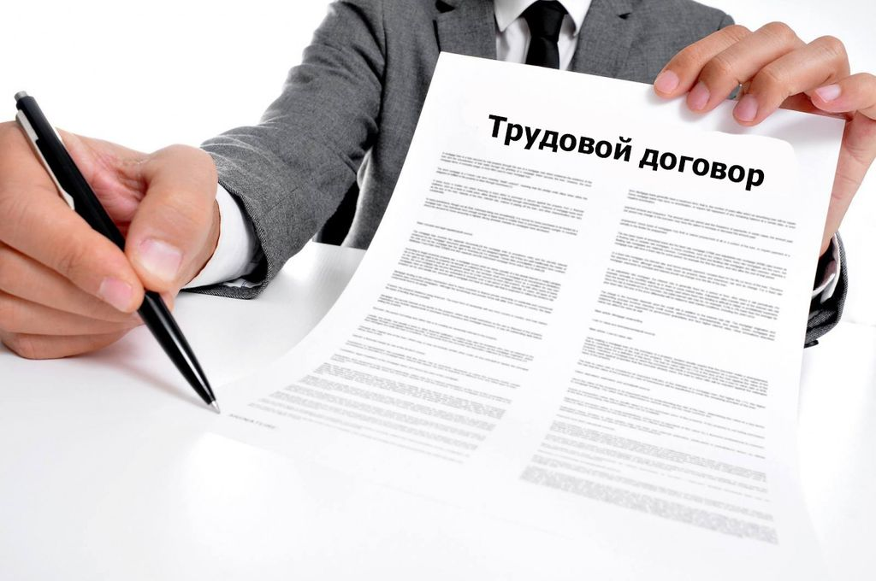
НЕСЧАСТНЫЙ СЛУЧАЙ С РАБОТАЮЩИМ, С КОТОРЫМ СТРАХОВАТЕЛЕМ В УСТАНОВЛЕННОМ ПОРЯДКЕ В ПИСЬМЕННОЙ ФОРМЕ НЕ ОФОРМЛЕНЫ ТРУДОВЫЕ ИЛИ ГРАЖДАНСКО-ПРАВОВЫЕ ОТНОШЕНИЯ
Такое расследование проводится в порядке, установленном в п. 79 Правил.
данный факт, влекущий возникновение обязательств страховщика по осуществлению страховых выплат по обязательному страхованию от несчастных случаев на производстве или профессиональных заболеваний, устанавливается:
Департаментом
его территор. Подразделениями
судом

Slide 43

ОБЖАЛОВАНИЕ ЗАКЛЮЧЕНИЯ, СОСТАВЛЕННОГО ГОСУДАРСТВЕННЫМ ИНСПЕКТОРОМ ТРУДА ДЕПАРТАМЕНТА
в течение 3 месяцев с даты его составления или в суде в соответствии с законодательством
производится
страхователем, организацией, которой взят на учет несчастный случай на производстве
потерпевшим или лицом, представляющим его интересы
страховщиком
лицами, допустившими нарушения требований законодательства, локальных правовых актов, приведшие к несчастному случаю,
в порядке подчиненности начальнику межрайон. отдела, областного или Минского городского управления Департамента, директору Департамента (лицам, исполняющим их обязанности)

Slide 44


